Slide 1
Sezgisel Optimizasyon Algoritmaları
5. Hafta - DE – Differential Evolution Algorithm Farksal Gelişim Algoritması
Öğr. Gör. Uğur TALAŞ
2024 – Güz Dönemi

Slide 2
Farksal Gelişim (DE) – Differantial Evulation Algorithm
Keneth Price ve Rainer Storn tarafından 1996 yılında geliştirilmiş.
Karmaşık problemleri çözmek için basit uygulanabilir bir yöntem arayışı sonucunda geliştirilmiştir.
Genetik bir algoritmadır.
Genetik algoritmaların temel mekanizmalarını kullanır
Seçilim, Çaprazlama, Mutasyon
Genetik algoritma mekanizmaları haricinde doğadan esinlenilen bir algoritma değildir.
Popülasyon tabanlı bir algoritmadır.

Slide 3
Farksal Gelişim (DE) – Differantial Evulation Algorithm
Genetik algoritmadan farklı olarak tüm popülasyonda işlem yapılmaktadır.
Genetik algoritmada başta bir seleksiyon yapılıp seçilen bireyler üzerinden bir gelişim yapılmaktaydı.
Genetik algoritmalara göre mekanizmaların sıralaması tersten yapılmıştır
Mutasyon -> Çaprazlama -> Seçilim
Literatürde sıklıkla kullanılmaktadır.

Slide 4
Farksal Gelişim (DE) – Temel Parametreleri
Farksal Gelişim algoritması uygulanırken başlangıçta belirlenene 3 temel parametresi vardır.
Popülasyonun boyutu (NP) : Popülasyonun kaç bireyden oluşacağı seçilir.
Faktör (F) : Fark vektörlerini ölçeklendirmek için kullanılan katsayıdır.
Genellikle 0,5 -1 aralığında kullanılır.
Çaprazlama olasılığı (Cr): Çaprazlama işlemini hangi oranla yapacağını belirlmek için kullanılan parametredir.

Slide 5

Farksal Gelişim (DE) – Çalışma Adımları
1. Başlangıç Popülasyonunu Oluşturma
Algoritma, çözüm uzayındaki rastgele bireylerden oluşan bir başlangıç popülasyonu oluşturur. Popülasyon boyutu NP olarak ayarlanır ve her birey, rastgele konumlandırılır.
Rastgele bireyler atanırken çözüm uzayının kısıtlarına dikkat edilir.
2. Fark Vektörü ile Aday Çözüm Üretimi (Mutasyon)
Her birey için, popülasyondan rastgele seçilen üç bireyden bir fark vektörü hesaplanır.
Fak vektörü formülü
V = $x_{r1}+F∗\left(x_{r2} −x_{r3}\right)$
Bu formül problem kaç boyutluysa herbir boyut için ayrı olarak hesaplanır.

Slide 6

Farksal Gelişim (DE) - Çalışma Adımları
3. Çaprazlama (Crossover)
Çaprazlama işlemi aday çözüm ve mevcut çözüm harmanlanarak yeni bir birey oluşturulur.
Çaprazlama olasılığı CR değerine göre belirlenir.
$u_{i,j}$ = $\left\{v_{i,j} eğer rand\left(0,1\right)<CR\right.$
$x_{i,j}$ değilse
Çaprazlama da mutasyonda olduğu gibi her bir boyut için ayrı ayrı yapılır.
$u_{i,j}$ aday çözümü temsil eder.

Slide 7

Farksal Gelişim (DE) - Çalışma Adımları
4. Seçim / Seleksiyon (Selection)
Mevcut birey $x_{i}$ ve yeni birey $u_{i}$ ‘nin fitness değerleri karşılaştırılır.
$f\left(u_{i}\right)≤f(x_{i})$
Hangi bireyin fitness değeri daha iyi ise o popülasyona dahil edilir diğeri popülasyondan çıkartılır.
Böylelikle popülasyon daha iyi bir birey ile çözüme devam eder.

Slide 8
Farksal Gelişim (DE) - Çalışma Adımları Özeti
Özetle ;
Başlangıç popülasyonunu oluştur
Her birey için aday çözümü hesapla
Çaprazlama ve seçim işlemlerini gerçekleştir
Maksimum iterasyon sayısına ulaşılmadıysa 2. adıma dön
En iyi çözümü çıktı olarak ver

Slide 9

Farksal Gelişim (DE) – Mutasyon
Sırasıyla popülasyondaki tüm bireyler için hesaplama yapılır.
Örneğin ;
Birinci birey alınır.
Birinci birey için fark vektörü hesaplamasında kullanılacak 3 farklı birey seçilir.
$x_{r1}$ , $x_{r2} ,x_{r3}$
V = $x_{r1}+F∗\left(x_{r2} −x_{r3}\right)$ formülü uygulanır.
Birden fazla boyutlu bir örnekte her bir boyutu için ayrı işlem yapılır.

Slide 10

Farksal Gelişim (DE) – Crossover
Mutasyon sonrasında uygulanır aday çözümün son halini aldığı adımdır.
Algoritmanın başında çaprazlama olasılığı belirlenir. Belirlenen çaprazlama olasılığına göre işlem yapılır.
Çaprazlama olasılığı CR değerine göre belirlenir.
$u_{i,j}$ = $\left\{v_{i,j} eğer rand\left(0,1\right)<CR\right.$
$x_{i,j}$ değilse
Rand(0,1) : 0 ile 1 aralığında rastgele bir sayı alır. Bu sayı başlangıçtaki belirlenen CR’den küçükse yeni birey den ilgili boyutu temsil eden değer alınır büyükse başlangıçtaki bireyden alınır.
CR’yi 1’e veya 0’yakın seçtiğimizde burada neyi etkilemiş oluruz ?

Slide 11

Farksal Gelişim (DE) – Seleksiyon
Çaprazlama sonucunda elde ilen bireyi ve başlangıçta popülasyondaki bireyi alıp karşılaştırma yapa
Yani mevcut birey $x_{i}$ ve yeni birey $u_{i}$ ‘nin fitness değerleri karşılaştırılır.
$f\left(u_{i}\right)≤f(x_{i})$
Hangi bireyin fitness değeri daha iyi ise o popülasyona dahil edilir diğeri popülasyondan çıkartılır.
Diğer Mutasyon ve çaprazlamadaki gibi başlangıç parametrelerinden etkilenmez.
Herhangi bir rassal süreç işletilmez.

Slide 12
DE : Avantaj – Dezavantaj
.
Avantajlar:
Global minimuma yakınsama ihtimali yüksek.
Diğer optimizasyon yöntemlerine kıyasla daha az parametreye bağlı.
Kolay uygulanabilir ve popülasyon tabanlı olduğundan çeşitliliği korur.
Dezavantajlar:
Küçük popülasyon boyutları veya hatalı parametre ayarları sonucu yerel minimumda takılabilir.
Bazı karmaşık fonksiyonlarda yavaş yakınsama gösterebilir.

Slide 13

De – Örnek -1
$$f\left(x,y\right)= x^{2}+y^{2}$$
.
Fonksiyonunun farksal gelişim algoritması ile minimi<e eden uygun çözümü bulunuz.
İterasyon Sayısı : 3
NP: 8
F= 0,5
CR = 0,8

Slide 14
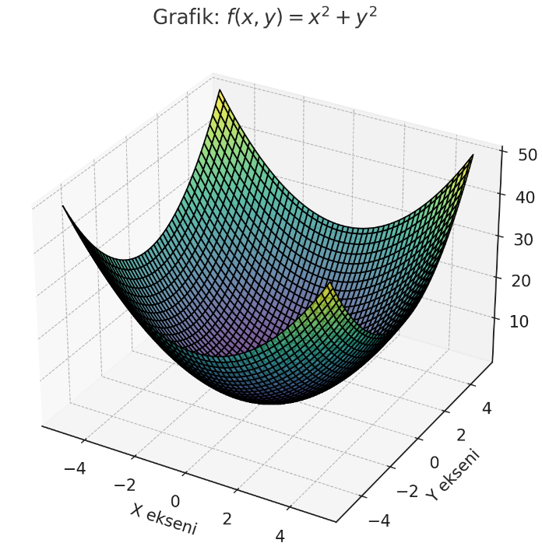
DE : Örnek-1
.

Slide 15
Sorusu olan var mı ?
Notes:
Bağlantıları ziyaret etmek için Slayt Gösterisi modundayken oklara tıklayın.

